Slide 1
LUCRARE DE LICENŢĂ Utilizarea programării bazate pe constrângeri în încărcarea containerelor
Propusă de Andreea Avram
Sesiunea: februarie 2019
Coordonator ştiinţific: Lector Dr. Cristian Frăsinaru

Slide 2
Cuprins
Probleme de satisfacere a constrangerilor
Definiţia unei probleme CSP
Exemple de probleme CSP
Programarea bazată pe constrângeri
Ce este programarea bazată pe constrângeri
Propagarea constrângerilor
Tehnici de consistenta
Cautarea sistematica
CHOCO SOLVER
Aplicație practică

Slide 3
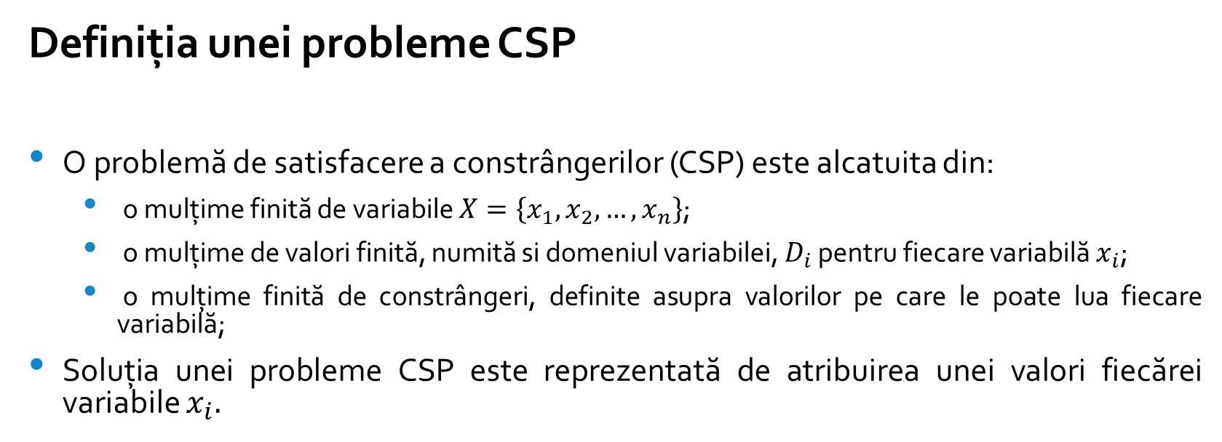
Probleme de satisfacere a constrângerilor
Definiţia unei probleme CSP
O problemă de satisfacere a constrângerilor (CSP) este alcatuita din:
o mulţime finită de variabile $X=\left\{x_{1},x_{2},…,x_{n}\right\}$;
o mulțime de valori finită, numită si domeniul variabilei, $D_{i}$ pentru fiecare variabilă $x_{i}$;
o mulţime finită de constrângeri, definite asupra valorilor pe care le poate lua fiecare variabilă;
Soluția unei probleme CSP este reprezentată de atribuirea unei valori fiecărei variabile $x_{i}.$

Slide 4
Exemplu The Propositional Satisfiability Problem (SAT)
O formulă în logica propozițională conține doar variabile booleene.
Notație: 𝑥 pentru 𝑋=𝑡𝑟𝑢𝑒 si ¬𝑥 pentru 𝑋=𝑓𝑎𝑙𝑠𝑒
Literali: 𝑥,¬𝑥
Formula se află în forma normal conjunctivă (CNF): conjuncție de clause (disjuncție de literali)
Ex.: 𝐹=(𝑥1∨𝑥2∨𝑥3)∧(¬𝑥1∨¬𝑥2∨¬𝑥3)∧ (¬𝑥1∨¬𝑥2∨𝑥3)

Slide 5
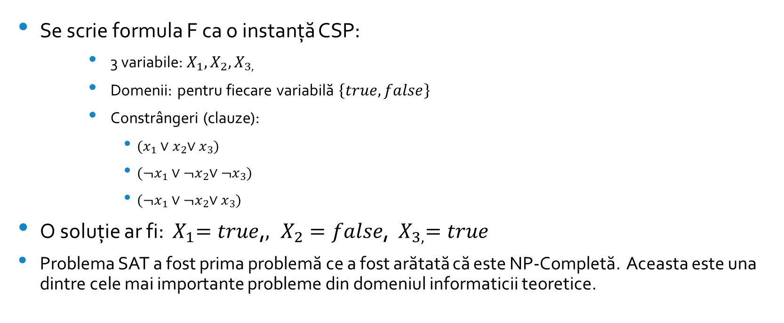
The Propositional Satisfiability Problem (SAT)
Se scrie formula F ca o instanță CSP:
3 variabile:${ X}_{1}, X_{2},X_{3,}$
Domenii: pentru fiecare variabilă $\left\{true,false\right\}$
Constrângeri (clauze):
$(x_{1}{∨x}_{2}∨x_{3})$
$({¬x}_{1}{∨¬x}_{2}∨{¬x}_{3})$
$({¬x}_{1}{∨¬x}_{2}∨x_{3})$
O soluție ar fi: ${ X}_{1}=true$,$, X_{2}=false$,${ X}_{3,}=true$
Problema SAT a fost prima problemă ce a fost arătată că este NP-Completă. Aceasta este una dintre cele mai importante probleme din domeniul informaticii teoretice.

Slide 6
Programarea bazată pe constrângeri
1.Ce este programarea bazată pe constrângeri?
Programarea bazată pe constrângeri poate fi privită ca o paradigmă de programare ce constă în găsirea unei soluții la o problemă de către un calculator, atunci când acesta primește problema ca un asamblu de constrângeri.
Rezolvarea unei probleme CSP folosind programarea bazată pe constrângeri presupune îmbinarea tehnicilor următoare:
Propagarea constrângerilor;
Căutarea sistematică: Backtracking;
Tehnici de consistență;

Slide 7
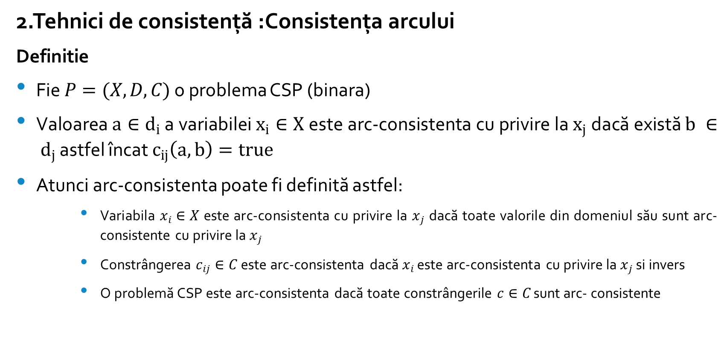
Programarea bazată pe constrângeri
2.Tehnici de consistență :Consistența arcului
Definitie
Fie $P=(X,D,C)$ o problema CSP (binara)
Valoarea $a∈d_{i}$ a variabilei $x_{i}∈X$ este arc-consistenta cu privire la $x_{j}$ dacă există $b ∈ d_{j}$ astfel încat $c_{ij}\left(a,b\right)=true$
Atunci arc-consistenta poate fi definită astfel:
Variabila $x_{i}∈X$ este arc-consistenta cu privire la $x_{j}$ dacă toate valorile din domeniul său sunt arc-consistente cu privire la $x_{j}$
Constrângerea $c_{ij}∈C$este arc-consistenta dacă $x_{i}$ este arc-consistenta cu privire la $x_{j}$ si invers
O problemă CSP este arc-consistenta dacă toate constrângerile $c∈C$ sunt arc- consistente

Slide 8
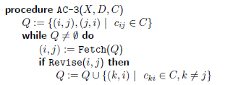
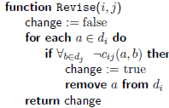
Algoritmul AC-3

Slide 9
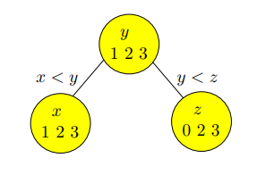
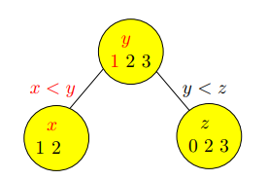
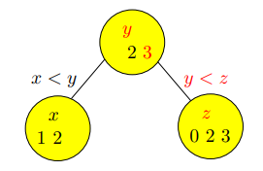
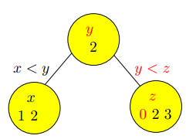
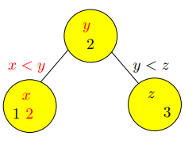
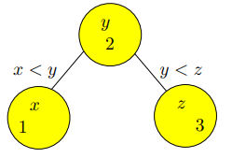
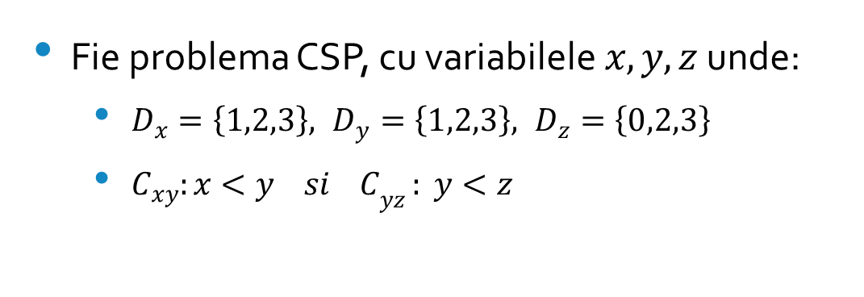
Exemplu
Fie problema CSP, cu variabilele $x,y,z$ unde:
$D_{x}=\left\{1,2,3\right\}, D_{y}=\left\{1,2,3\right\}, D_{z}=\left\{0,2,3\right\}$
$C_{xy}{:x<y si C}_{yz}: y<z$
Fig.1
Fig.2
Fig.3
Fig.4
Fig.5
Fig.6

Slide 10
Programarea bazată pe constrângeri
Căutarea sistematică
1.Algoritmul generate-and-test (GT) :algoritm generic slab care se utilizează dacă totul esuează
2.Backtracking:construiește incremental soluții-candidat, abandonând fiecare candidat parțial imediat ce devine clar că acesta nu are șanse să devină o soluție validă
3.Backjumping: identifică vinovatul de obținerea unei asignări complete inconsistente

Slide 11
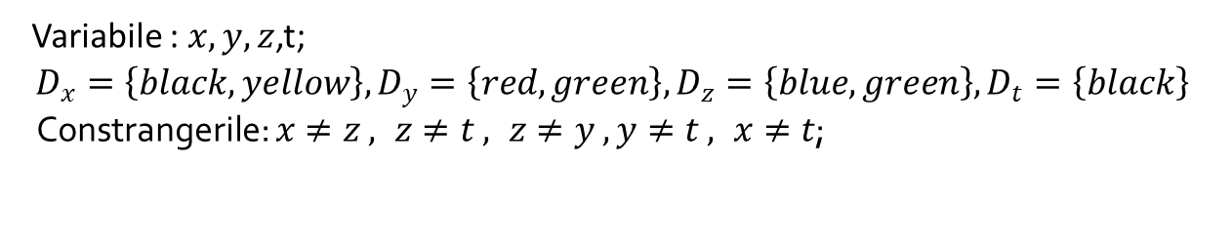
Programarea bazată pe constrângeri
Backtracking vs. Backjumping
Variabile : $x,y,z$,t;
$$D_{x}=\left\{black,yellow\right\}, D_{y}=\left\{red,green\right\}, D_{z}=\left\{blue,green\right\}, D_{t}=\left\{black\right\}$$
Constrangerile: $x≠z , z≠t , z≠y , y≠t , x≠t$;

Slide 12
Programarea bazată pe constrângeri
Backtracking vs. Backjumping

Slide 13
Programarea bazată pe constrângeri
Backtracking vs. Backjumping
Există trei dezavantaje majore ale backtracking-ului standard:
Thrashing
Munca redundantă
Detectarea tardivă a conflictului
Algoritm Backjumping minimizează unul din dezavantajele backtracking-ului, numit trashing.

Slide 14
CHOCO SOLVER
1.Ce este Choco Solver?
Choco este un software gratuit și open-source dedicat programării constrângerilor. Este scris în Java, sub licentă BSD.
Scopul său este de a descrie problemele combinatoriale reale sub formă problemelor de satisfacție a constrângerilor și de a le rezolva cu ajutorul tehnicilor de programare a constrângerilor.

Slide 15
Aplicație practică
Descrierea problemei
Problema presupune încărcarea diferitelor mărfuri ( volume de produse chimice, care urmează să fie expediate pe navă) la containerele chimice disponibile ale navei.

Slide 16
Aplicație practică
Modelul CSP al problemei

Slide 17
Aplicație practică
Modelul CSP al problemei
Definirea domeniului fiecărei variabile:
Definirea constrângerilor

Slide 18
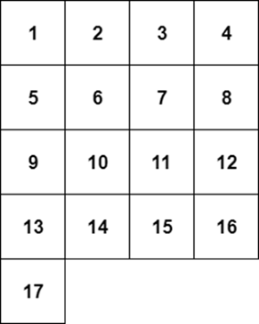
Aplicație practică . Exemplu

Slide 19
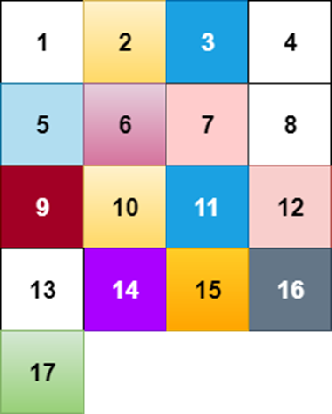
Aplicație practică . Exemplu
O solutie a problemei este:

Slide 20
Aplicație practică. Modelul Choco
Crearea modelului:
2.Definirea variabilelor
int dTanks;
int dCargos;
int capa;
ArrayList<ArrayList<Integer>>neighbours = new ArrayList<ArrayList<Integer>>();
ArrayList<ArrayList<Integer>>impossiblecargos = new ArrayList<ArrayList<Integer>>();
ArrayList<ArrayList<Integer>>incompatibilities = new ArrayList<ArrayList<Integer>>();
IntVar tankAllocation[]= model.intVarArray("tank",dTanks, -1, dCargos-1);

Slide 21
Aplicație practică. Modelul Choco
3.Definirea constrângerilor

Slide 22
Aplicație practică. Modelul Choco
3.Definirea constrângerilor
4.Obţinerea soluţiei

Slide 23
Aplicație practică - rulare

Slide 24
Aplicație practică – rezultate experimentale
Nr.crt | Nr. containere | Nr. substanțe | Nr. Incomp. substanță- substanță | Nr. Incomp. substanță- container | Timp de execuție
1 | 28 | 17 | 7 | 32 | 0.03 min
2 | 28 | 18 | 7 | 32 | 0.16 min
3 | 28 | 19 | 7 | 32 | 1.16 min
4 | 28 | 20 | 7 | 32 | 9.85 min
5 | 28 | 20 | 8 | 32 | 0.13 min
6 | 28 | 20 | 8 | 35 | 0.08 min
7 | 28 | 20 | 7 | 35 | 3.78 min
8 | 30 | 20 | 7 | 32 | 10.35 min
9 | 30 | 20 | 8 | 32 | 0.02 min
10 | 30 | 20 | 7 | 35 | 7.94 min
11 | 34 | 19 | 7 | 32 | 5.74 min
12 | 34 | 19 | 8 | 32 | 0.03 min
13 | 34 | 20 | 7 | 32 | 24 min
14 | 34 | 20 | 8 | 32 | 0.42 min
15 | 34 | 20 | 7 | 41 | 18.38 min
16 | 34 | 20 | 8 | 41 | 1.33 min
17 | 34 | 20 | 7 | 45 | 24.45 min
18 | 34 | 20 | 8 | 45 | 1.06 min

Slide 25
Concluzii
Programarea bazată pe constrângeri poate fi considerată o paradigma declarativă ce ajută la rezolvarea unor probleme dificile modelate ca instante CSP.
Programarea bazată pe constrângeri oferă o modalitate optimizată de rezolvare a problemelor combinatoriale.
Platformele care oferă suport pentru această paradigmă sunt ușor de utilizat.

